Slide 1


PHÒNG GIÁO DỤC ĐÀO TẠO QUẬN LONG BIÊN
TRƯỜNG MẦM NON NGUYỆT QUẾ
HOẠT ĐỘNG GIÁO DỤC ÂM NHẠC
Đề tài : + DH “Em búp bê”
+ NH “ Đi nhà trẻ”
Lứa tuổi: Nhà trẻ ( 24-36 tháng )
giáo viên : Nguyễn Thị Thu Trang
Năm học : 2023 - 2024

Slide 2
I. MỤC ĐÍCH - YÊU CẦU:
* Kiến thức:
- Trẻ biết tên bài hát: “Em búp bêˮ biết tên tác giả, hiểu nội dung bài hát : “Em búp bê ngoan ngoãn không khóc nhè và vâng lời người lớn"
- Trẻ cảm nhận được giai điệu vui tươi trong sáng của bài hát và bài nghe hát.
* Kỹ năng:
Trẻ thuộc lời bài hát.
Trẻ hát đúng nhạc và giai điệu của bài hát.
* Thái độ:
- Trẻ hứng thú nghe và thích hát cùng cô và các bạn.

Slide 3

II. CHUẨN BỊ:
* Đồ dùng của cô:
- Bảng tương tác.
- Bài giảng điện tử
- Đàn nhạc và đĩa nhạc bài : Em búp bê, đi nhà trẻ.
* Đồ dùng của trẻ:
- Các dụng cụ âm nhạc: đàn, trống, sắc xô, mũ múa

Slide 4

1. Ổn định tổ chức:
- Cô tặng trẻ hộp quà bên trong có búp bê và trò chuyện dẫn dắt vào bài.

Slide 5

2. Phương pháp và hình thức tổ chức
a. Dạy hát: Em búp bê

Slide 6

- Cô hát lần 1: Hỏi trẻ cô vừa hát bài gì?

Slide 7
- Cô hát lần 2: Hát chậm và giảng giải nội dung bài hát: Bài hát nói về em búp bê rất ngoan và đáng yêu, em búp bê còn bé nhưng không khóc nhè đâu các con ạ.

Slide 8
Đàm thoại
+ Trong bài hát nhắc đến ai?
+ Bạn búp bê trông như thế nào?
+ Bạn có khóc nhè không?

Slide 9

- Cô hát lần 3 khuyến khích trẻ hát cùng cô.

Slide 10
*Trẻ hát :
- Cô cho cả lớp trẻ hát 2-3 lần.
- Tổ chức cho tổ hát.
- Cho từng nhóm hát.
- Cho cá nhân hát.

Slide 11
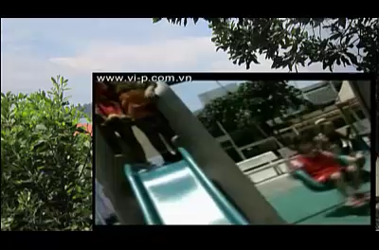
b. Nghe hát
- Cô giới thiệu tên bài hát, tên tác giả
- Cô cho trẻ nghe hát lần 1: Hỏi trẻ tên bài hát?

Slide 12

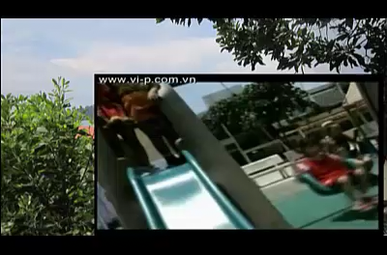
Cô cho trẻ nghe hát lần 2: Cô hát và giới thiệu nội dung bài hát: “Đến lớp nhà trẻ, các bé được vui chơi, cùng chơi nhiều đồ chơi như ô tô, tàu hỏa, rất vui khi được chơi xếp hình, xây nhà cửa bé sẽ thành thợ xây tương lai”

Slide 13

- Cô hát lần 3: Khuyến khích trẻ hát và vận động theo cô.

Slide 14

3. Kết thúc
- Cô nhận xét, tuyên dương và khen ngợi trẻ.

